Slide 1
Сложение и вычитание
смешанных чисел

Slide 2
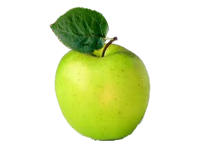
+
=
1
1
2
+
=
2
2
2
целая часть
дробная часть
смешанное число
1
1
3
=
3
+
4
4

Slide 3
Сложение смешанных чисел
1
3
1
3
+
=
(
+
)
+
+
)
=
2
3
2
(
3
7
7
7
7
4
4
=
5
+
=
5
7
7
В тетрадях записываем так:
1
3
4
4
2
+
3
=
5
+
=
5
7
7
7
7

Slide 4
5
4
5
4
+
=
(
+
)
+
+
)
=
4
5
4
5
(
7
7
7
7
9
2
2
=
9
+
=
9
+
1
=
10
7
7
7
В тетрадях записываем так:
5
4
9
2
2
+
=
9
+
=
9
+
1
=
10
4
5
7
7
7
7
7

Slide 5
5
3
5
3
+
=
(
+
)
+
+
)
=
3
4
3
4
(
6
4
6
4
10
9
19
7
7
=
7
+
(
+
)
=
7
+
=
7
+
1
=
8
12
12
12
12
12
В тетрадях записываем так:
5
3
5
3
10
9
+
=
+
(
+
)
=
+
(
+
)
=
3
4
7
7
6
4
6
4
12
12
19
7
7
=
+
=
7
+
1
=
8
7
12
12
12

Slide 6
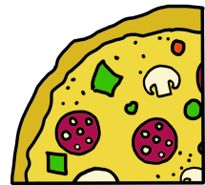
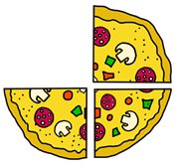
1
3
1
3
4
+
=
(
+
)
+
+
)
=
+
=
2
1
2
1
(
3
4
4
4
4
4
4
?
4 х

Slide 7
Вычитание смешанных чисел
5
3
5
3
-
=
(
-
)
+
-
)
=
7
4
7
4
(
8
8
8
8
2
1
1
=
3
+
=
3
+
=
3
8
4
4

Slide 8
2
3
8
15
8
-
3
=
8
-
3
=
5
4
20
20
8
15
8
20
8
15
15
=
(
=
-
=
(
-
=
)
+
(
-
+
-
)
7 + 1
)
(
7 +
)
+
8
3
3
3
20
20
20
20
20
20
20
28
15
13
=
7
-
3
=
4
20
20
20

Slide 9
3
5
3
2
-
=
-
=
4
2
3
2
1
5
5
5
5
3 + 1
5
3 +
5

Slide 10
Чтобы выполнить сложение смешанных чисел, надо:
привести дробные части этих чисел к наименьшему общему знаменателю;
2) отдельно выполнить сложение целых частей и
отдельно дробных частей.

Slide 11
Чтобы выполнить вычитание смешанных чисел, надо:
привести дробные части этих чисел к наименьшему общему знаменателю; если дробная часть уменьшаемого меньше дробной части вычитаемого, превратить ее в неправильную дробь, уменьшив на единицу целую часть;
2) отдельно выполнить вычитание целых частей и
отдельно дробных частей.

